Slide 1

WordPress para Desenvolvedores
George Mendonça – @george_mendonca
Utilizando WordPress como Framework de Desenvolvimento

Slide 2

Índice
O WordPress
WordPress para Desenvolvedores
Framework de Desenvolvimento
Estrutura do WordPress
Temas
Plugins
WordPress como Framework
Desenvolvendo um plugin simpels de cadastro de escolas
Comunidades
Considerações Finais

Slide 3
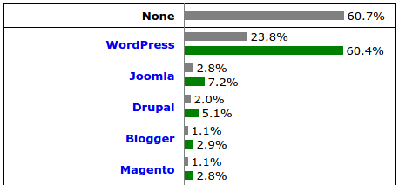
O WordPress
O que é o WordPress?
  CMS (Gerenciador de Conteúdo) – Blogs, sites, sistemas (porque não?)
O mais popular do mundo!
  w3techs CMS Overview - Usage of content management systems for websites
25/04/2015

Slide 4
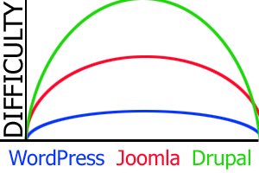
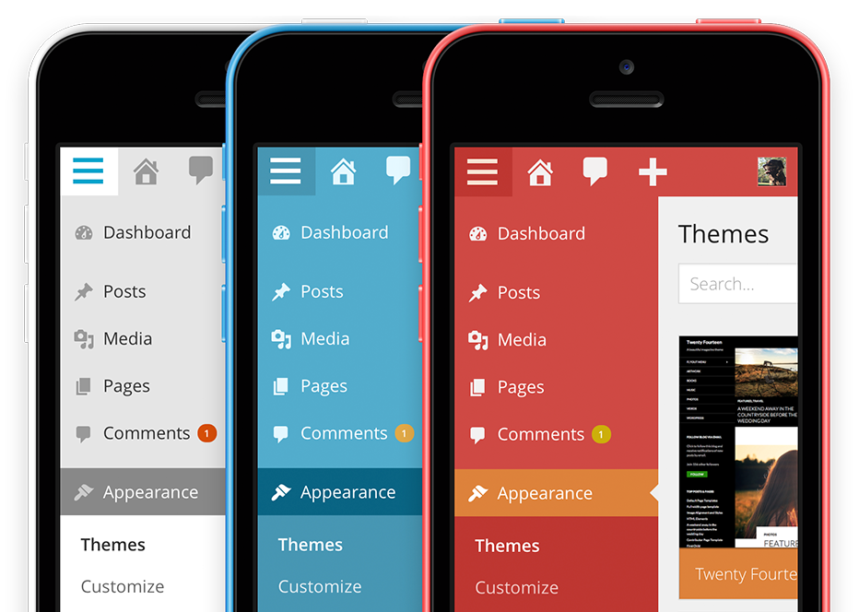
O WordPress
Curva de aprendizado fácil
Poderoso
  Responsivo
    https://developer.wordpress.org/reference/
  Temas (themes) incontáveis
    https://developer.wordpress.org/plugins/
  Plugins (aplicativos, extensões)
    https://developer.wordpress.org/plugins/

Slide 5
O WordPress
Repositório de plugins – O maior entre os CMSs
  https://wordpress.org/plugins/
Repositório de temas – Inúmeros gratuitos e pagos
  https://wordpress.org/themes/
Social Network – Rede Social WP: BuddyPress
  https://buddypress.org/
Fórum - bbPress
  https://bbpress.org/
Documentação Completa – https://codex.wordpress.org

Slide 6
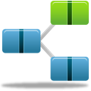
Frameworks de Desenvolvimento
Conjunto de classes que colaboram para realizar uma responsabilidade para um domínio de um subsistema da aplicação (Shimidt [97])
Conjunto de padrões de projeto (PP) de desenvolvimento de software (funcionalidades em comum) para prover uma funcionalidade genérica em uma linguagem específica
Dita o fluxo de controle (inversão de controle). Não é um PP!

Slide 7
Frameworks de Desenvolvimento
Visualizando
BLIBLIOTECA
FRAMEWORK

Slide 8
Frameworks de Desenvolvimento
Vantagens
  Automatização da construção da solução
  Detecção de erros
  Componentes completos de software
  Concentração na abstração das soluções e regras de negócio a serem implementadas
  Eficiência na solução de problemas, reutilização e otimização de recursos

Slide 9
Frameworks de Desenvolvimento
Desvantagens
  Curva de aprendizado é maior
  É necessário dominar a estrutura e/ou arquitetura proposta pelo Framework adotado
  Estrutura e arquiteturas complexas, porém a maioria é abstraída
  Exige um nível de experiência em desenvolvimento de software

Slide 10
WordPress para Desenvolvedores
APIs
Possui Funções (Functions) e Objetos (Classes, Methods) abundantes na documentação
  Database API, HTTP API, Filesystem API, Plugin API, Shortcode API, Theme Customization API, Widgets API, XML-RPC WordPress API...
  Veja documetnação completa de APIs em
    https://codex.wordpress.org/WordPress.org_API

Slide 11

WordPress para Desenvolvedores
TEMAS
Coleção de arquivos que trabalham juntos para produzir uma interface gráfica com um design unificador.
"Skin" ou tema do seu site
Somente o design de seu site é alterado
Todos os dados ficam intactos no banco de dados
Os Temas WordPress oferecem total controle sobre a aparência e a apresentação do conteúdo do seu site

Slide 12
WordPress para Desenvolvedores
TEMAS
Hierarquia de Modelos WordPress
  http://codex.wordpress.org/pt-br:Hierarquia_de_Modelos_WordPress

Slide 13
WordPress para Desenvolvedores
TEMAS
Hierarquia de Templates
  O arquivo index.php é o ponto de partida e de retorno para todas as páginas e juntamente com o arquito style.css são os únicos requeridos no tema. Abaixo a lista de arquivos de um tema no WP:
    404.php, author.php, archive.php, attachment.php, category.php, comments.php, date.php, footer.php, front-page.php, functions.php, header.php, home.php, image.php, index.php, page.php, search.php, sidebar.php, single.php, single-(post-type).php, style.css, tag.php, taxonomy.php

Slide 14
WordPress para Desenvolvedores
TEMAS
Diretório de Temas
  Contém todos os temas desenvolvidos pela comunidade
  Link: https://wordpress.org/themes/
  Existem ainda temas de terceiros que não estão no diretório

Slide 15

WordPress para Desenvolvedores
PLUGINS
Ferramentas ou aplicações para estender a funcionalidade do WordPress
O núcleo do WordPress foi desenvolvido para maximizar a flexibilidade no configuração/desenvolvimento da aplicação
Oferecem funções personalizadas e funcionalidades que permitem que cada usuário possa adequar seu site à sua necessidade.

Slide 16
WordPress para Desenvolvedores
PLUGINS
Diretório de Plugins
  Contém todos os plugins desenvolvidos pela comunidade
  Link: https://wordpress.org/plugins/

Slide 17
WordPress como Framework de Desenvolvimento
Como CMS
  Blog, site, e-commerce, etc
Como Aplicação Web
  Utilização das APIs WordPress para desenvolver aplicações web
    Classes e objetos: Banco de Dados, XML, Arquivos, Webservices, etc.
Como Framework de Desenvolvimento
  Diversas formas de implemetnação: MVC ( várias opçoes)

Slide 18
WordPress como Framework de Desenvolvimento
Uma abordagem para Framework de Desenvolvimento
  MVC
    Modelo – Plugins
    Visão – Temas
    Controle – Carregadores de Templates

Slide 19
Desenvolvendo um plugin simpels de Cadastro de Escola
Desenvolvendo um pluin didático – Escola
  CRUD
    Inserir
    Listar
    Atualizar
    Remover
  Vamos ao Exemplo prático!

Slide 20
Comunidades WordPress
Comunidades BR (fóruns, tutoriais, tradução, eventos, etc.)
  Comunidade WordPress BR – http://wp-brasil.org/
  WordPress.org Brasil – https://br.wordpress.org/
    http://codex.wordpress.org/pt-br:Comunidade_WordPress (PtBr)
  Go WordPress – Comunidade WordPress de Goiás
    http://gowordpress.org/
  DF Press – Comunidade WordPress do Distrito Federal
    https://www.facebook.com/groups/dfpress (lançamento oficial hoje!)

Slide 21
Considerações Finais
Ficou claro que o WordPress pode ser facilmente utilizado como um ferramenta poderosa para o desenvolvimento de aplicações web, seja como uma aplicação comum ou mesmo como um framework de desenvolvimento
Que mais?

Slide 22
Considerações Finais
O trabalho WordPress para Desenvolvedores de George Mendonça está licenciado com uma Licença Creative Commons - Atribuição-NãoComercial-CompartilhaIgual 4.0 Internacional

